Slide 1
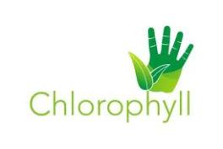
استخلاص الاصباغ

Slide 2
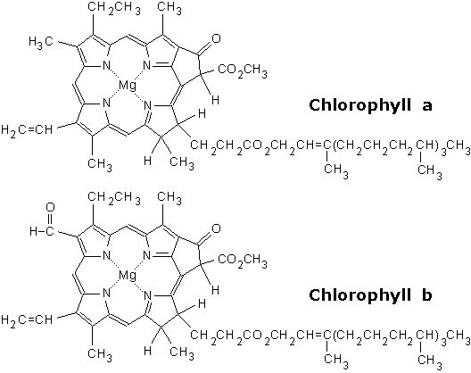
الكلوروفيـــــــــــل : المركب الذي يعطي أوراق النبات لونها الأخضر ..يمتص اللونين البنفسجي والأحمر , مما يعطي الضوء المنعكس منه اللون الأخضر . ولهذا تظهر جميع النباتات باللون الأخضرلكن بعض الألوان الأخرى تظهر في الخريف عندما تحلل جزيئات الكلوروفيل .
تستعمل الطاقة الممتصة من الضوء في عمليات التمثيل الضوئي . يتكــون الكلوروفيــــــــــــل من عنــاصر الكــربون ، الهيــدروجين والأكسجيــــن والنيتروجيــــــــــن والمغنيسيوم .

Slide 3
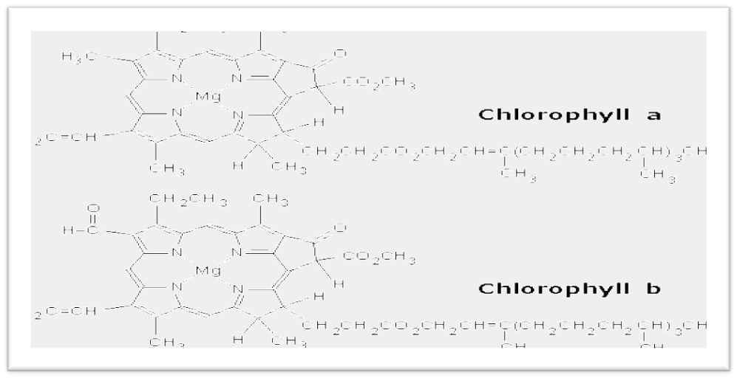
الصبغه | اللون | النسبه | ملاحظات
كلوروفيل أ | اخضر مزرق | 70 % | لارتفاع نسبه صبغه الكلوروفيل فان اللون الاخضر يغلب على باقى الاصباغ .
كلوروفيل ب | اخضر مصفر
زانثوفيل | اصفر | 25 %
كاروتين | اصفر برتقالى | 5 %
تركيب الكلوروفيل :
جزئ الكلوروفيل معقد التركيب و يعتقد ان قدرة الكلوروفيل على امتصاص الضوء يعتمد على وجود ذرة الماغنسيوم فى مركز جزئ الكلوروفيل .

Slide 4
الأدوات
اوراق نباتية طازجة
اسيتون 80%
اهوان
اقماع
اوراق ترشيح
دوارق زجاجية سعة 250 مل
جهاز سبيكترو فوتموميتر
مخابير مدرجة سعة 10 مل
بياكر

Slide 5
طريقة العمل
تقطع اوراق طازجة (2 جرام) وتوضع في الهاون.
يضاف 7مل ايستون 80% (80مل اسيتون +20 مل ماء مقطر) ويطحن النسيج تماما بالهاون.
ينقل المحلول الاخضر الى قمع لعملية الترشيح ويجمع في دورق.
يعاد طحن النسيج مستخدمة 5 مل من الايستون 80% ورشح بنفس الطريقة ويجمع بنفس الدورق.
اكملي الحجم الى 250 مل للمستخلص النهائي مستخدمة 80% .
سجلي قراءات الكثافة الضوئية بعد وضعها في الخلايا الزجاجية الخاصة على موجات 645 , 440 , 663 نانوميتر
يتم تصفير الجهاز بأستخدام 80% اسيتون. ومن هذه القراءات يمكن حساب كمية الكلورفيل أ,[ والكلورفيل الكلي الموجوده في النسيج النباتي المعبر عنة على اساس ميلجرام لكلورفيل/جم من النسيج المستخلص

Slide 6
نطبق المعادلات
chl a Mg /g =[12.7(O.D 663) – 2.69 (O.D 645) ] x
V/1000 x w
chl b Mg /g = [22.9 (O.D 645) – 4.68(OD663)] x
V/1000 x w
Carotene Mg/ g =[4.695 (O.D440) -0.268 x (chla + chlb )]x
v/1000 x w
حيث ان:
O.D : الكثافة الضوئية عند طول الموجه الموضحة بجانب كل منهم.
V:الحجم النهائي لمستخلص الكلورفيل في الاسيتون 80% .
W: الوزن الطازج بالجرام للنسيج النباتي.

